Slide 1

Разработка архитектурно-конструктивного решения реконструкции здания
Разработали: Шутенко В.С.
Чичинина Е.Е.
Скворцова В.С.
Руководитель: к.арх.н. Карелин Д.В.

Slide 2

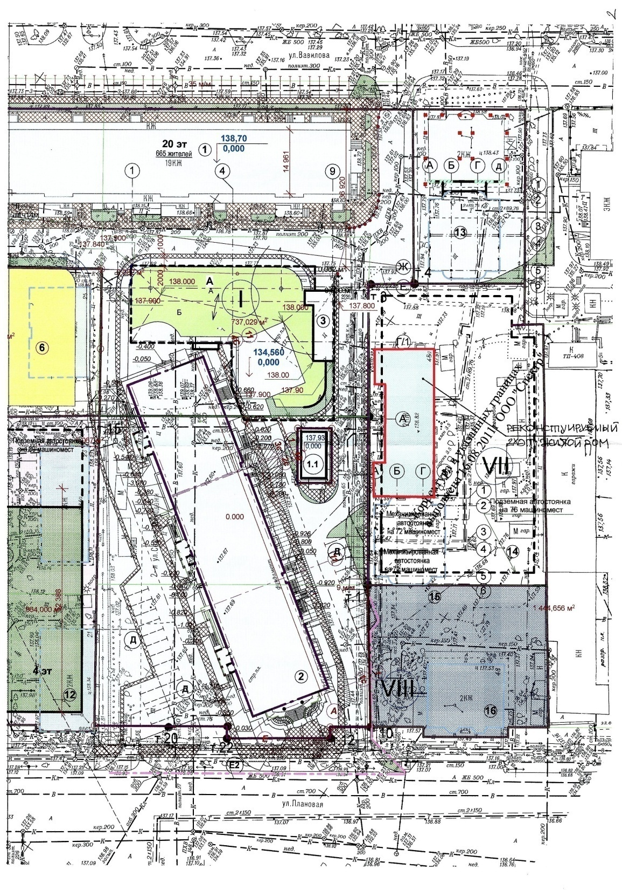
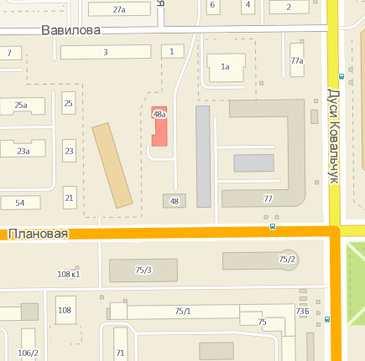
Местоположение

Slide 3
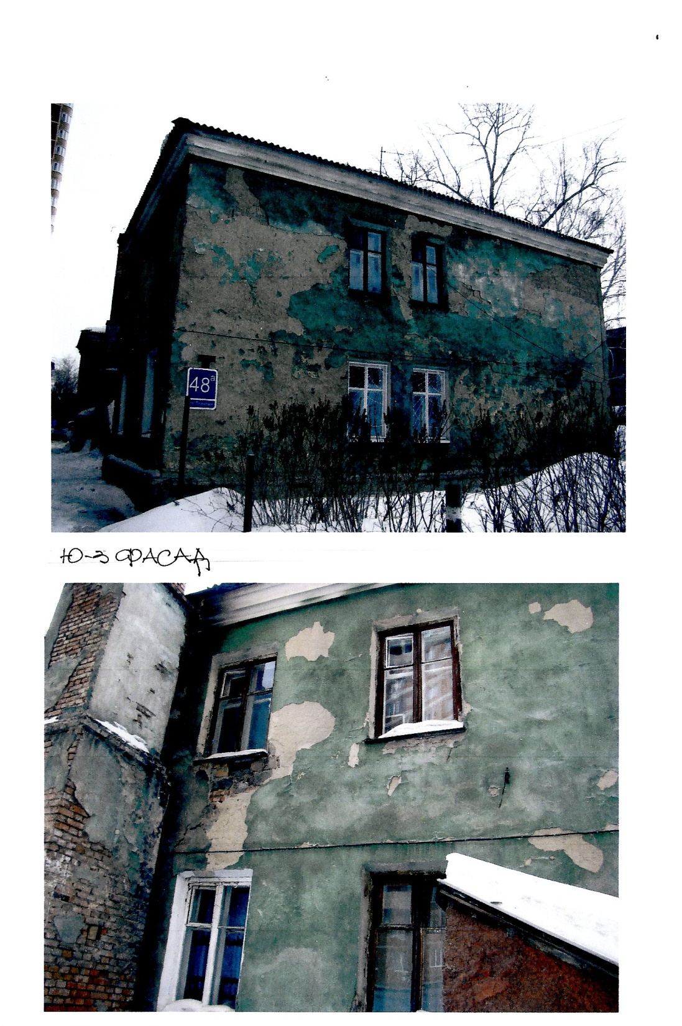
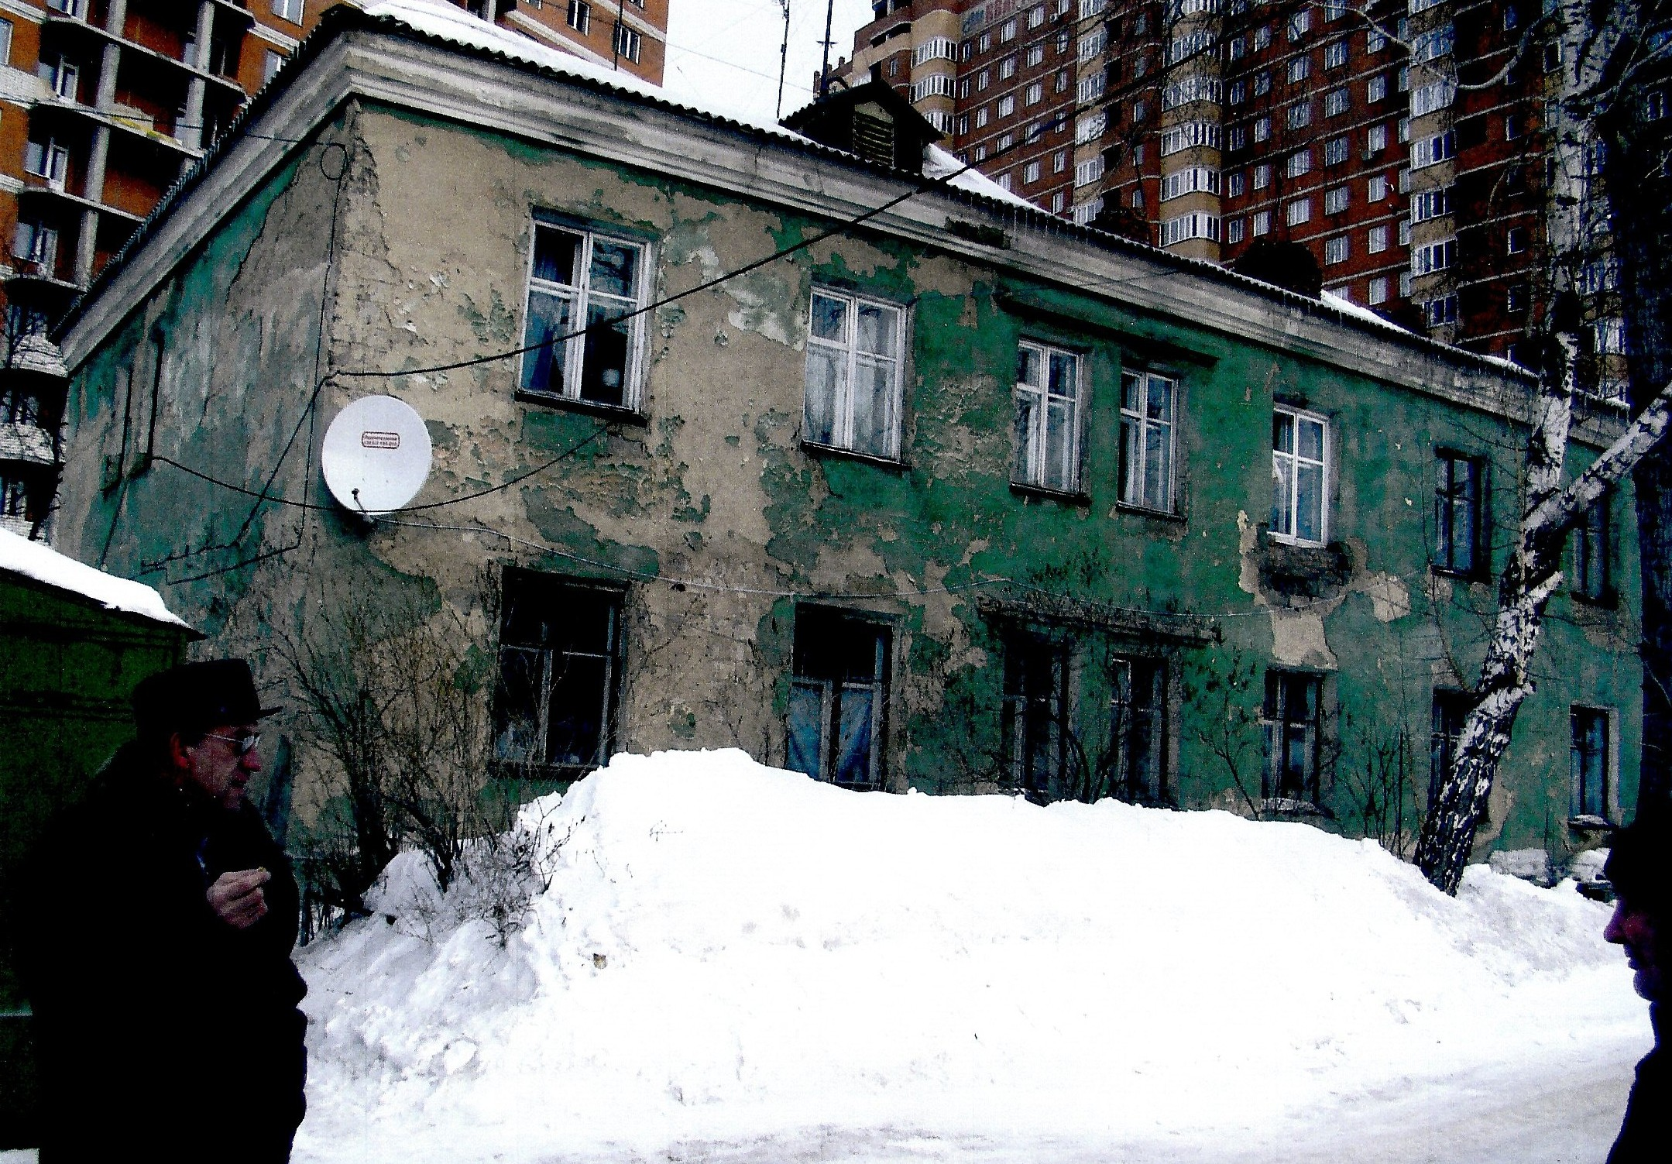
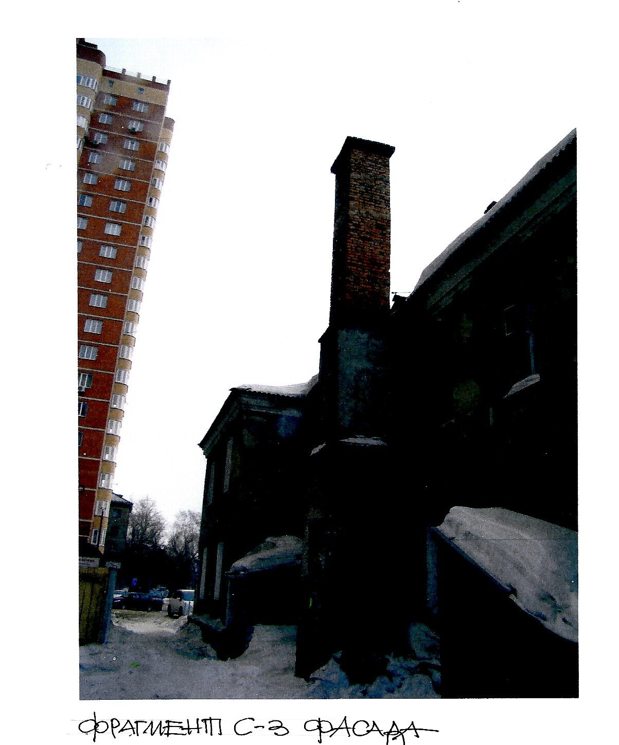
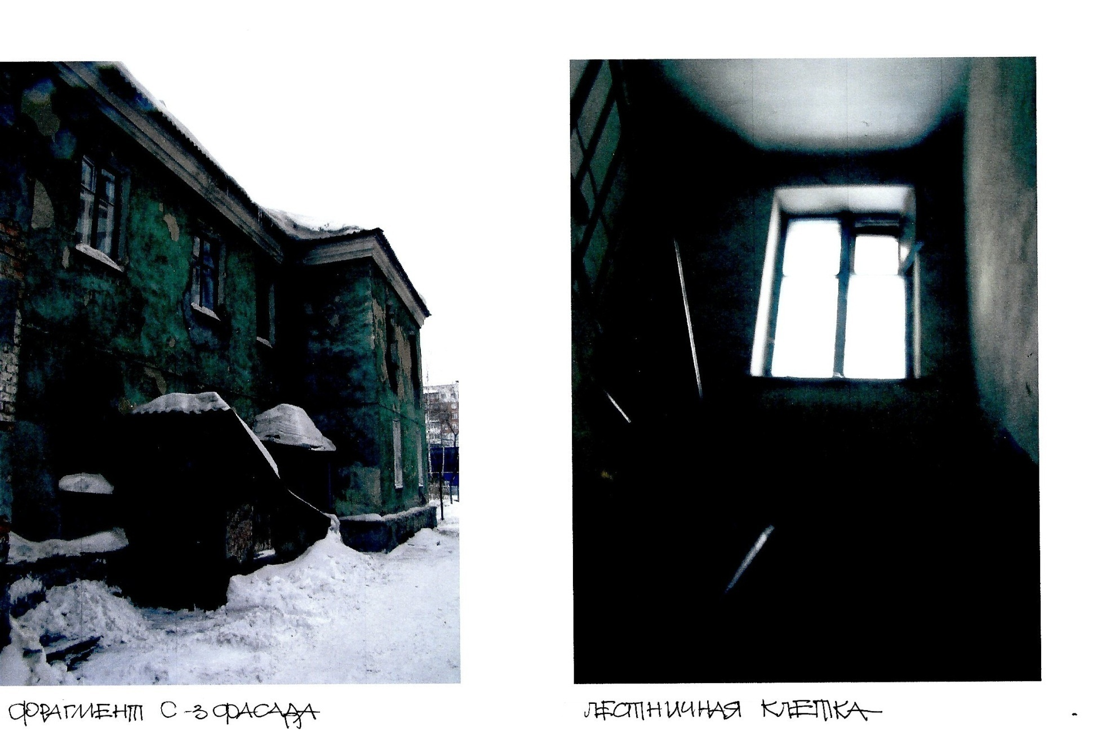
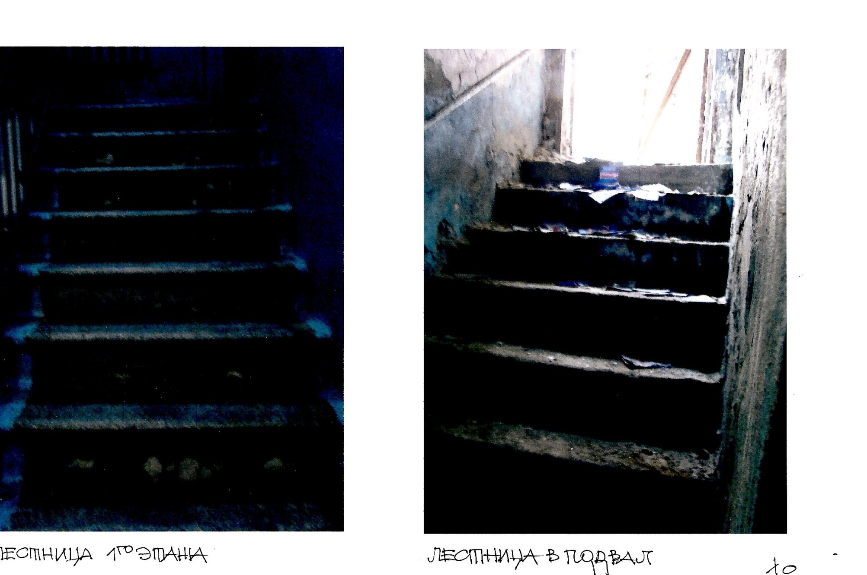

Slide 4

Решение: Усиление стен металлической обоймой, инъекция в имеющиеся трещины в кирпичной кладке силикатного раствора;
Увеличение жилых этажей до 6;
Увеличение общей площади (с 860,2 кв.м до 2580,6 кв.м);
Избавление от смежных комнат в квартирах;

Slide 5
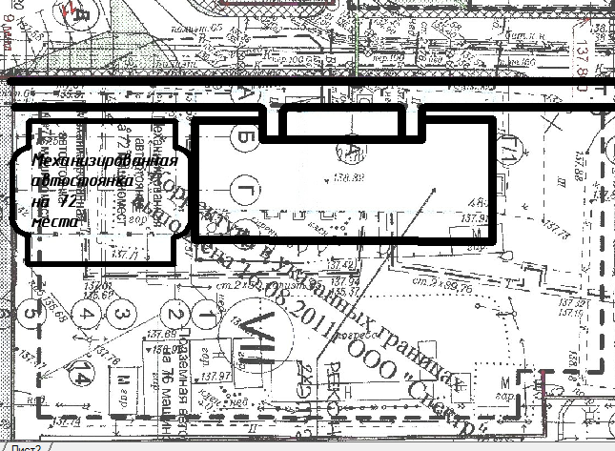

Slide 6

Технико-экономические показатели
N | Наименование | Существующие показатели | Проектируемые показатели
 |  |  | 1 вариант | 2 вариант | 3 вариант
1 | Общая площадь застройки | 430,1 м² | 430,1 м² | 436,4 м² | 443,2 м²
2 | Общая площадь здания | 860,2 м² | 2580,6 м² | 2618,4 м² | 2659,2 м²
3 | Количество квартир | 12 шт. | 36 шт. | 30 шт. | 30 шт.
4 | Количество парковочных мест | 12 шт. | 36 шт. | 25 шт. | 30 шт.

Slide 7
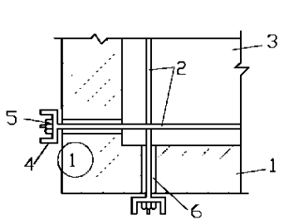
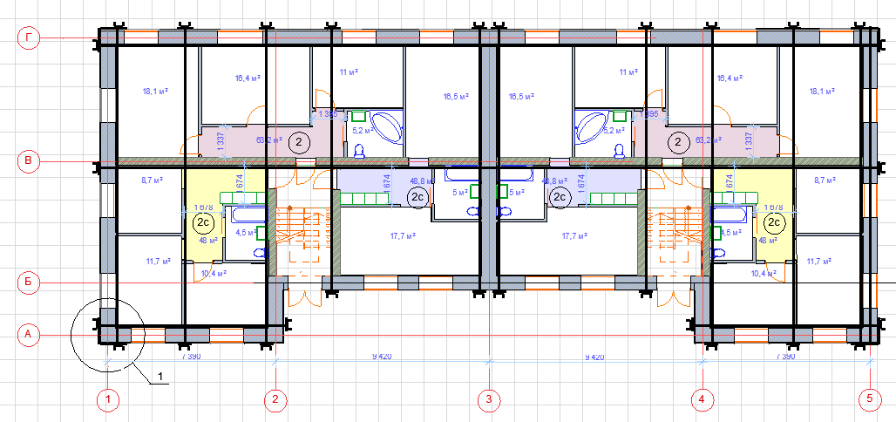
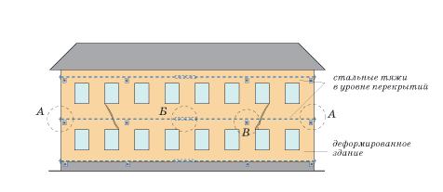
Схема расположения элементов усиления
1-наружные стены; 2-тяжи из круглой стали с резьбой на концах;
3-панели перекрытия; 4-швеллер; 5-натяжная гайка;
6-отверстие для пропуска тяжей

Slide 8
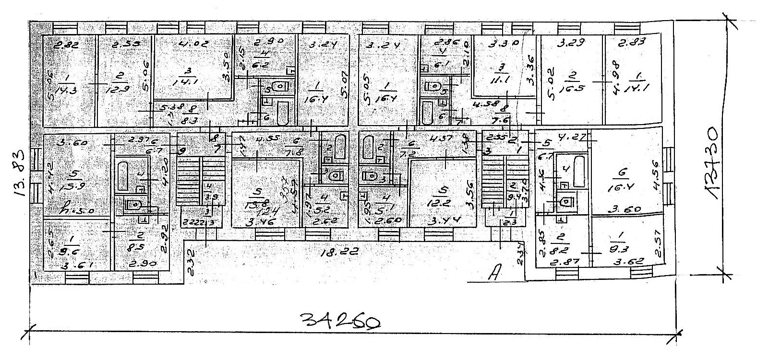
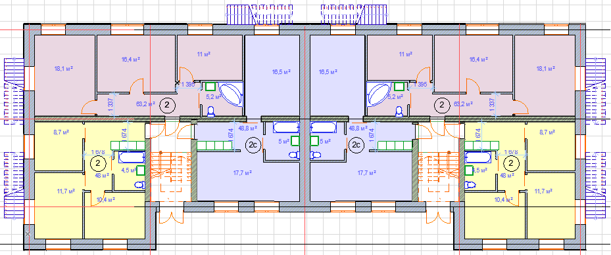
Планировка типового этажа

Slide 9
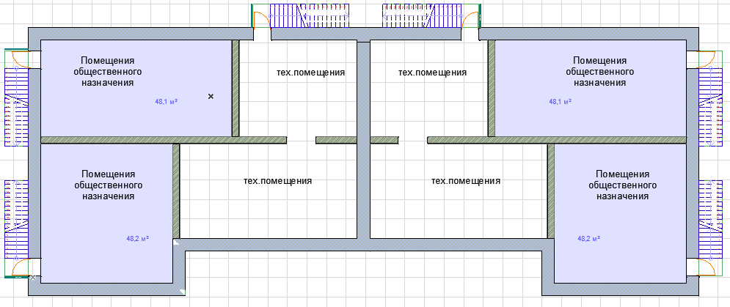
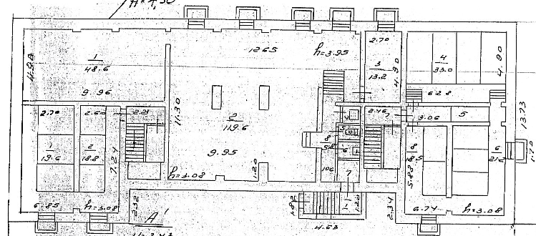
План подвала

Slide 10
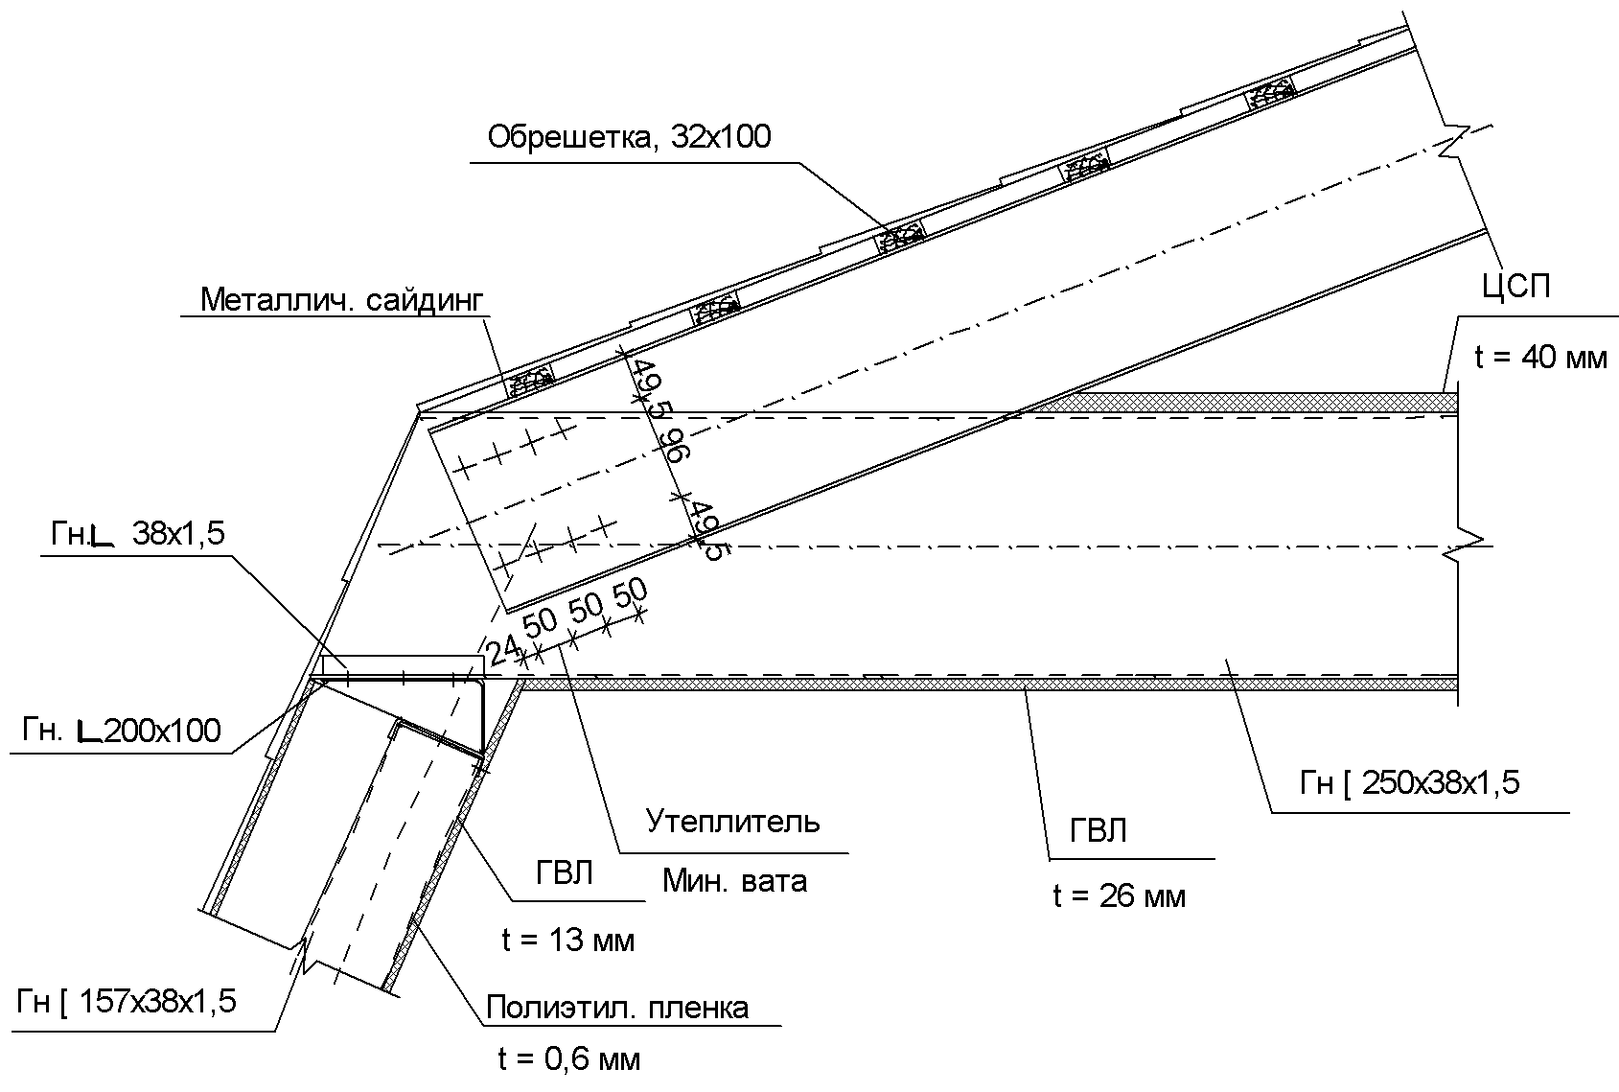
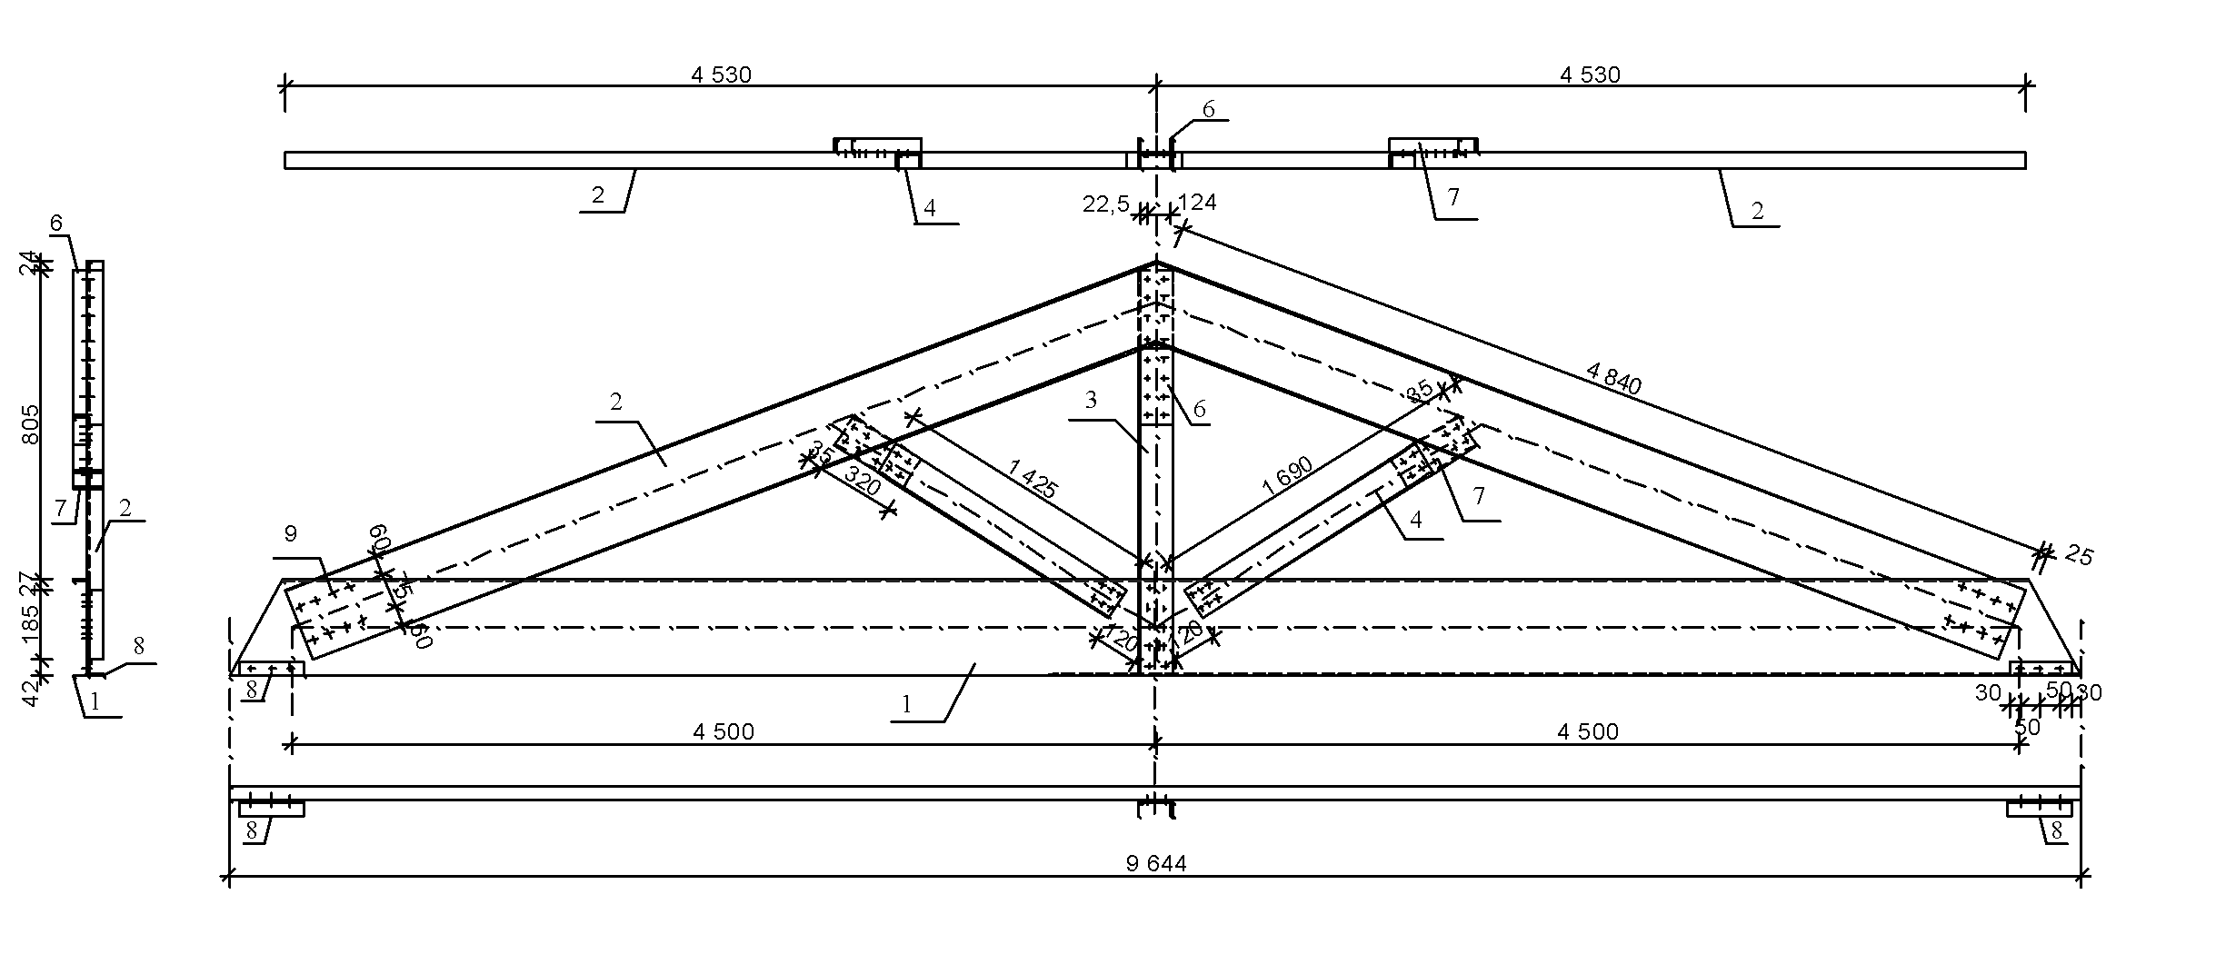
Конструкция фермы покрытия
10

Slide 11
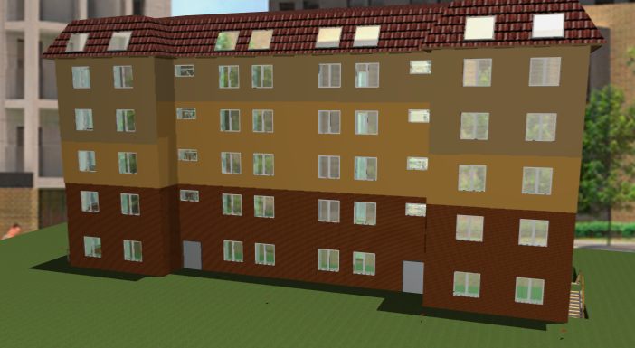
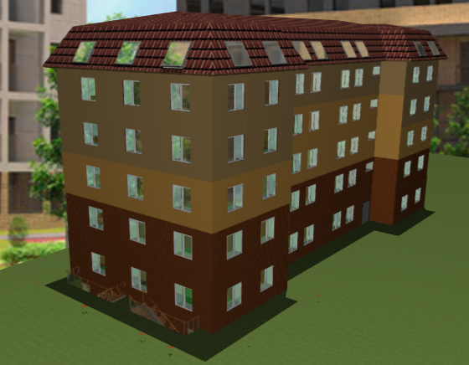
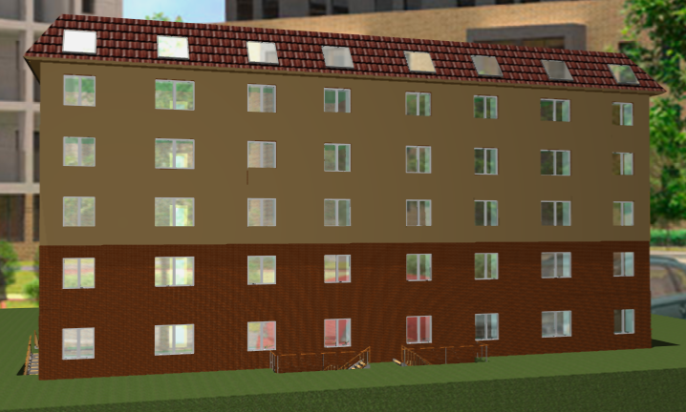

Slide 12
Спасибо за внимание !

